Slide 1


PHÒNG GD & ĐT QUẬN LONG BIÊN
TRƯỜNG MN HOA HƯỚNG DƯƠNG
VẼ BÓNG CÁC CON VẬT
Giáo viên: Nguyễn Ngọc Phương
Lớp : MGL A1
VẼ BÓNG CÁC CON VẬT - Nguyễn Hồng Nhi

Slide 2
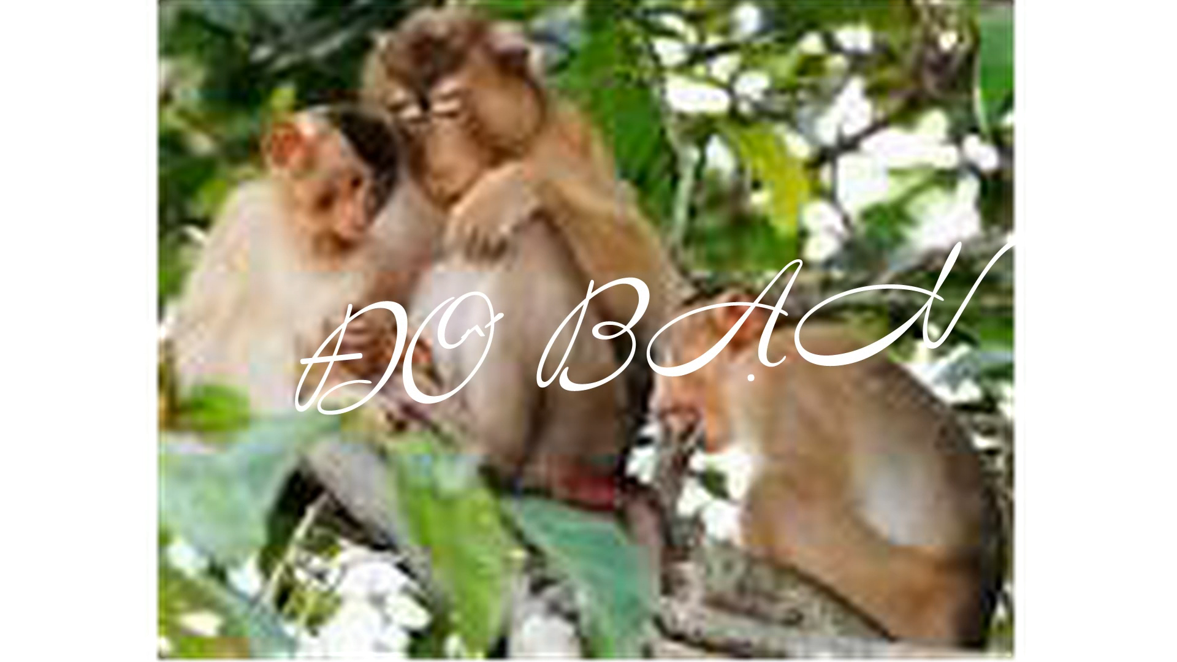
VẼ BÓNG CÁC CON VẬT - Nguyễn Hồng Nhi
VẼ BÓNG CÁC CON VẬT - Nguyễn Hồng Nhi

Slide 3
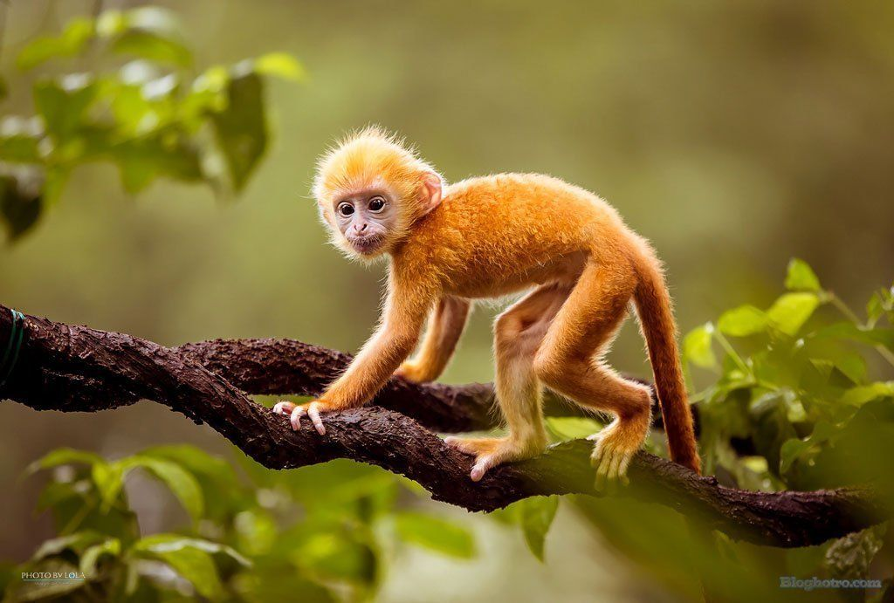
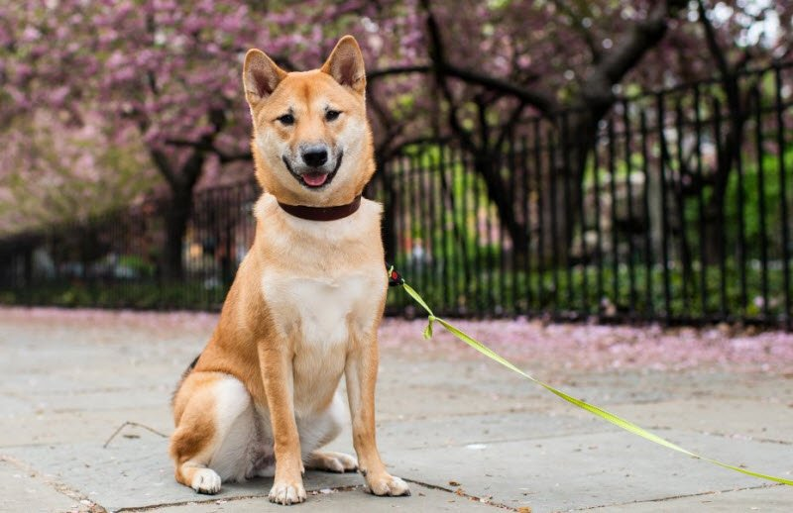
Các con nhìn xem đây là những con vật gì?

Slide 4







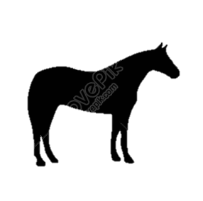


Hôm nay cô sẽ hướng dẫn các con vẽ bóng của các con vật
VẼ BÓNG CÁC CON VẬT - Nguyễn Hồng Nhi

Slide 5
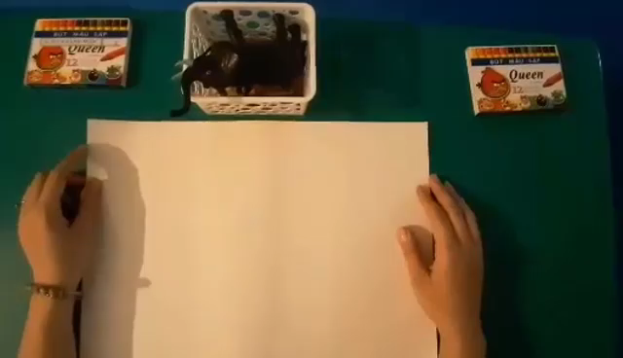
VẼ BÓNG CÁC CON VẬT - Nguyễn Hồng Nhi
VẼ BÓNG CÁC CON VẬT - Nguyễn Hồng Nhi

Slide 6

Cô chúc các con biết vẽ theo bóng của con vật mà các con thích.
Tạm biệt các con và hẹn gặp lại trong các buổi học sau nhé!
VẼ BÓNG CÁC CON VẬT - Nguyễn Hồng Nhi

